Slide 1
Εργασία 13: Επικονίαση
Βιολογία Β΄3

Slide 2
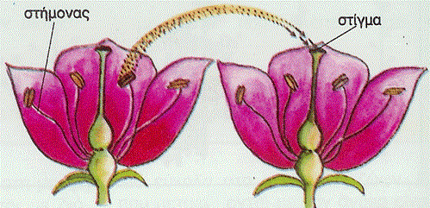
Επικονίαση ονομάζεται η διαδικασία μέσω της οποίας πραγματοποιείται η γονιμοποίηση στα φυτά. Για να γίνει η γονιμοποίηση θα πρέπει να μεταφερθούν οι γυρεόκοκκοι από τους ανθήρες στο στίγμα του υπέρου. Η διαδικασία επιτυγχάνεται κυρίως με τη βοήθεια των εντόμων και του αέρα.

Slide 3
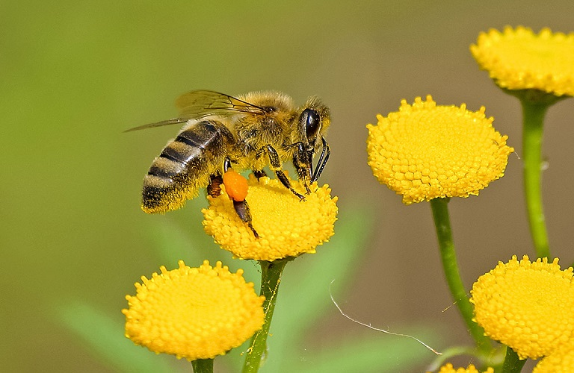
Επικονιαστές είναι τα 20.000 είδη μελισσών, οι πεταλούδες, οι μύγες, οι σφήκες και τα σκαθάρια. Επισκέπτονται λουλούδια για να τραφούν με το νέκταρ ή τη γύρη τους και έτσι μεταφέρουν κόκκους γύρης από λουλούδι σε λουλούδι.

Slide 4
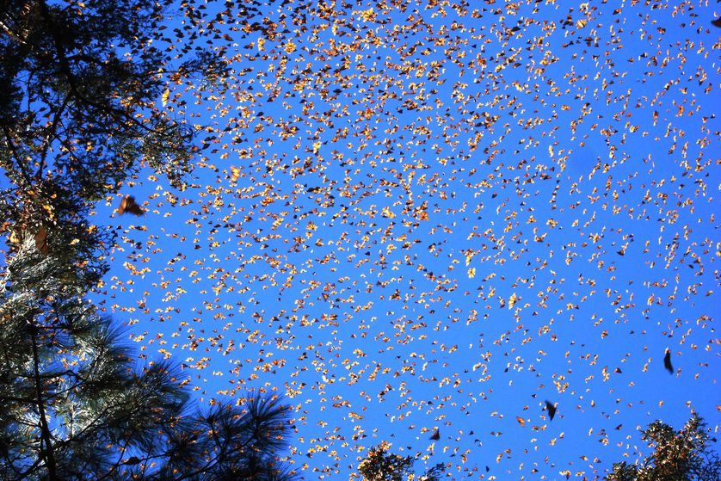
Πολυάριθμα είδη εντόμων οδεύουν προς την εξαφάνιση με ανησυχητικούς ρυθμούς τις τελευταίες δεκαετίες, γεγονός που απειλεί με καταστροφική κατάρρευση τα οικοσυστήματα του πλανήτη, σύμφωνα με την πρώτη παγκόσμια έρευνα για το ζήτημα. Τα έντομα είναι η κατηγορία με τη μεγαλύτερη γκάμα από όλα τα ζώα και «ζυγίζουν» δεκαέξι φορές περισσότερο από όλους τους ανθρώπους που ζουν πάνω στον πλανήτη.

Slide 5
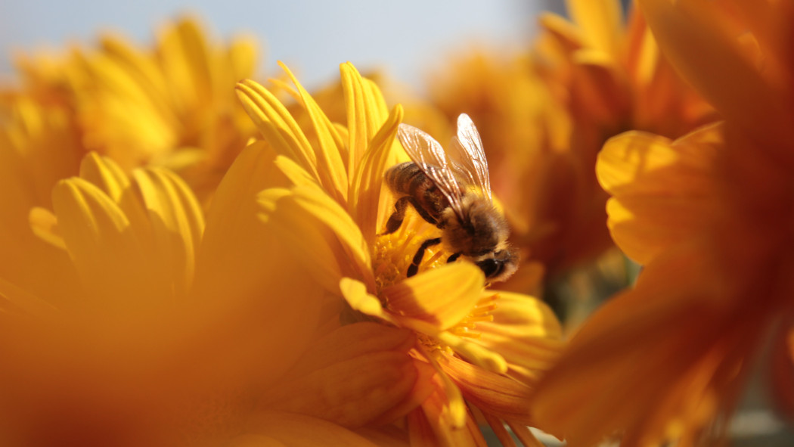
Οι επιστήμονες αναφέρουν ότι αν η μείωση του πληθυσμού των εντόμων δεν ανακοπεί, θα υπάρξουν καταστροφικές συνέπειες τόσο για τα οικοσυστήματα του πλανήτη όσο και για την επιβίωση της ανθρωπότητας. Οι συνέπειες για τα οικοσυστήματα του πλανήτη θα είναι το λιγότερο καταστροφικές. Αν δεν αλλάξουμε τον τρόπο παραγωγής τροφής, τα έντομα ως σύνολο θα κατηφορίσουν το μονοπάτι της εξαφάνισης σε λίγες δεκαετίες

Slide 6
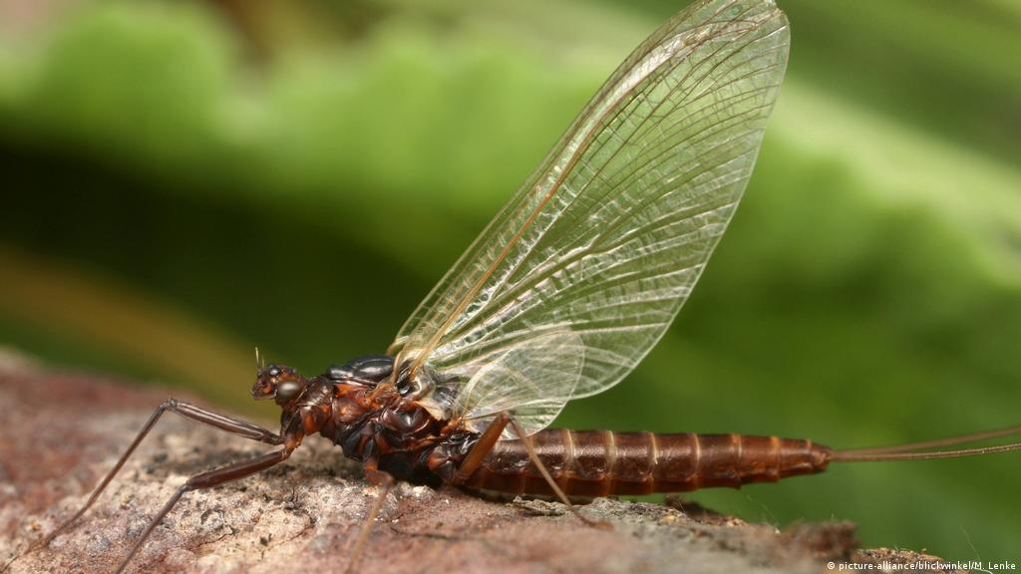
Κατά την γνώμη μας η ύπαρξη τους είναι αναγκαία για την ισορροπία όλων των οικοσυστημάτων, για την γονιμοποίηση των φυτών, την ανακύκλωση θρεπτικών στοιχείων και τη διατροφή του υπόλοιπου ζωικού βασιλείου. Έτσι οι συνέπειες για τα οικοσυστήματα του πλανήτη θα είναι το λιγότερο καταστροφικές.

Slide 7
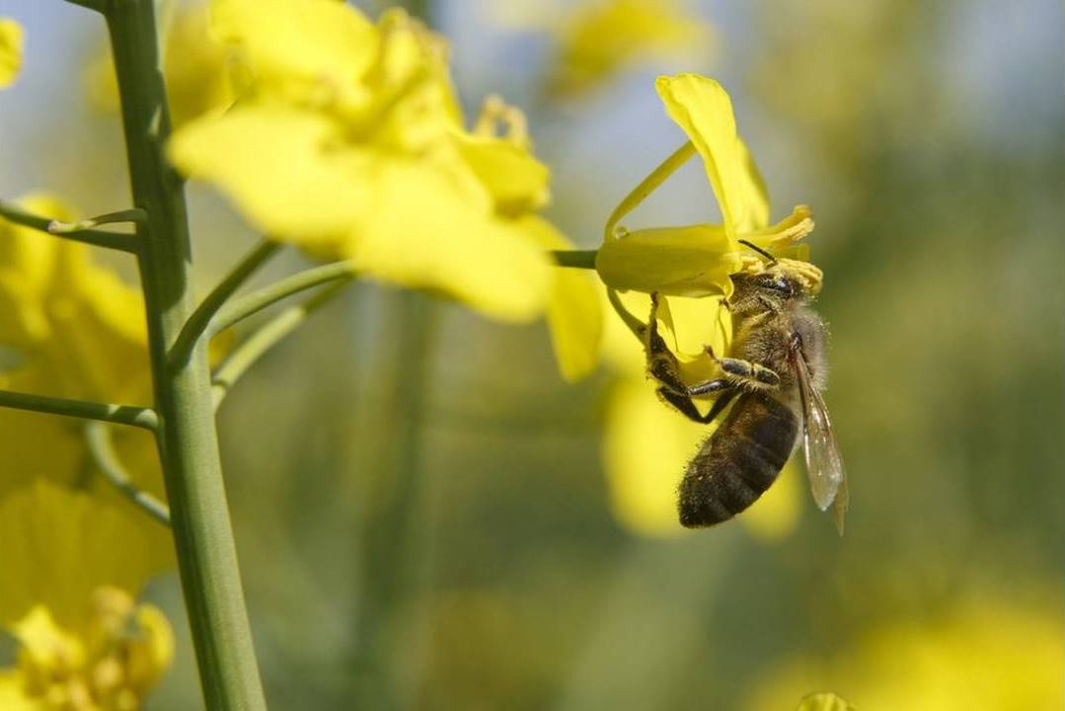
Η διαρκής τάση ελάττωσης των εντόμων έχει προσελκύσει το ενδιαφέρον της κοινής γνώμης, καθώς οι μέλισσες και άλλοι επικονιαστές είναι απαραίτητοι για τα οικοσυστήματα και τη βιοποικιλότητα. Χωρίς αυτούς, πολλά είδη φυτών θα μειωθούν και εντέλει θα εξαφανιστούν, μαζί με τους οργανισμούς που εξαρτώνται από αυτά. Επιπλέον, η μείωση του αριθμού και της ποικιλομορφίας των επικονιαστών έχει αντίκτυπο στην ασφάλεια των τροφίμων, με άμεσες επιπτώσεις στη γεωργία.

Slide 8
Τέλος!!!
Πηγές
Σόλωνας Τρύφωνας
Μιχάλης Τσαβαλίας
Γιάννης Σιαπέρας
Αναστάσης Μίχας
https://www.europarl.europa.eu
https://el.wiktionary.org/wiki

